Slide 1

基于Web的
离散数学可视化演示系统
Web-based
Discrete Mathematical Visualization Presentation System
作者：李冠男，向天成，黄仁良，常清益，薛晓阳
指导教师：张妙

Slide 2
目录
CONTENTS
01
02
03
04
项目背景与意义
系统设计思路
设计难点与应对策略
系统功能模块
05
06
07
系统优势与创新点
未来展望
结语

Slide 3
01
项目背景与意义

Slide 4
项目背景
离散数学教学痛点
离散数学概念抽象，学生理解困难，传统教学方式难以直观展示。 缺乏互动性，学生被动接受知识，难以主动探索数学规律。
Web技术发展机遇
Web技术的普及和成熟，为在线教育提供了强大的技术支持。 基于Web的系统无需安装，易于访问和使用，适合大规模推广。
教育需求推动创新
当前教育强调互动性和个性化，需要创新工具辅助教学。 教师需要灵活的教学工具，学生需要高效的学习平台。

Slide 5
02
系统设计思路

Slide 6
核心设计目标
抽象概念具象化
交互驱动理解
轻量化与普适性
将集合、图、逻辑表达式等抽象数学模型转化为可操作的图形元素，如动态连线表示边、颜色渐变展示逻辑状态变化。 通过直观的图形语言，帮助学生更好地理解和记忆离散数学的概念。
采用“操作- 反馈- 修正”的循环，让学生通过参数调整等动作主动探索数学规律。 与传统的被动接受式学习方式相比，这种交互式学习更能激发学生的学习兴趣和主动性。
基于Web技术，无需高性能设备即可流畅运行复杂可视化。 系统轻量化设计，易于部署和维护，适合在不同设备和网络环境下使用。

Slide 7
系统架构设计
前后端分离架构
微服务思想
数据流向与交互
前端使用Vue框架，负责用户界面展示和交互逻辑处理。 后端采用Spring Boot框架，提供算法计算和数据处理服务。
功能模块高内聚、低耦合，便于扩展和维护。 前端与后端通过API接口进行通信，实现数据交互和功能协同。
用户通过前端界面输入操作指令，前端将指令发送到后端。 后端根据指令进行算法计算和数据处理，将结果返回给前端。

Slide 8
关键模块设计思路
数学逻辑处理
01
不同功能单独隔离，适配不同算法需求。 支持“单步调试”模式，记录每一步中间状态用于可视化回放。
交互设计
上下文感知操作根据当前功能动态调整可交互元素。 实时反馈机制：用户输入内容后，即时更新邻接矩阵展示和连通性分析。
02
03
可视化展示
使用d3.js和ECharts等可视化工具，将数学概念和算法过程以图形化的方式展示。 动画效果和交互式图表，增强学生的学习体验。

Slide 9
03
设计难点与应对策略

Slide 10
设计重点
抽象数学概念的可视化映射
算法分步可视化
教学场景适配
核心问题：如何将集合、图、逻辑表达式等抽象模型转化为直观的图形语言，且不丢失数学准确性。 实现策略：隐喻设计，用颜色渐变表示集合包含关系，用动画模拟逻辑运算传播。
某些算法需展示中间状态，需精确控制执行流程。 尽管后端的计算已经完成，但只有前端点击下一步，才会进行下一步的生成（例如最小生成树），完美实现了流程的控制。
需同时支持课堂演示、考试测评等不同模式。 后续将设计账号功能，教师账号可查看学生题目完成情况。
01
02
03

Slide 11
技术难点
3
1
系统稳定性与安全性
加强系统的稳定性设计，确保在高并发和复杂环境下稳定运行。 加强系统的安全性设计，防止数据泄露和恶意攻击。
前端性能优化
2
优化前端代码，减少页面加载时间和资源消耗。 使用缓存机制和异步加载技术，提高系统的响应速度。
后端算法效率
优化算法实现，提高计算效率和准确性。 使用高效的算法库和数据结构，减少计算时间和资源消耗。

Slide 12
04
系统功能模块

Slide 13
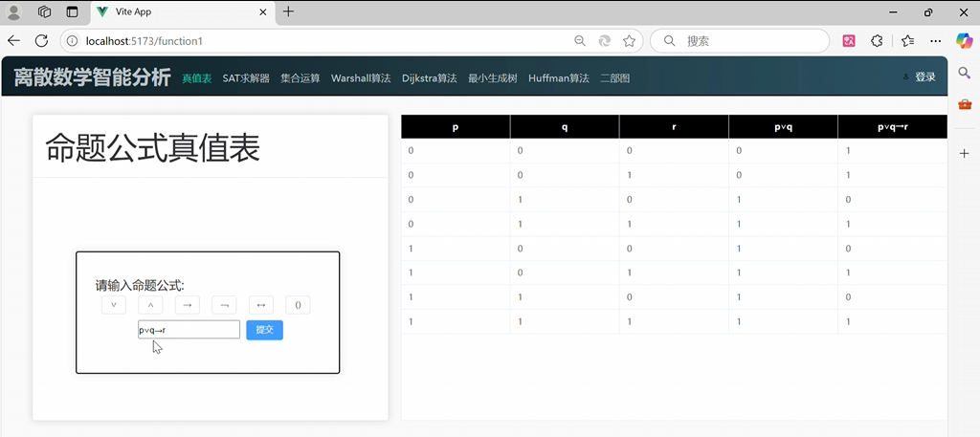
命题公式真值表
用户输入命题公式，系统动态生成对应的真值表。 真值表以表格形式展示，清晰直观地呈现命题公式的逻辑关系。
功能描述
使用栈的方式处理运算符的优先级，将逻辑表达式转换为后缀表达式进行计算。 通过递归算法生成真值表，支持复杂的命题公式。
技术实现

Slide 14
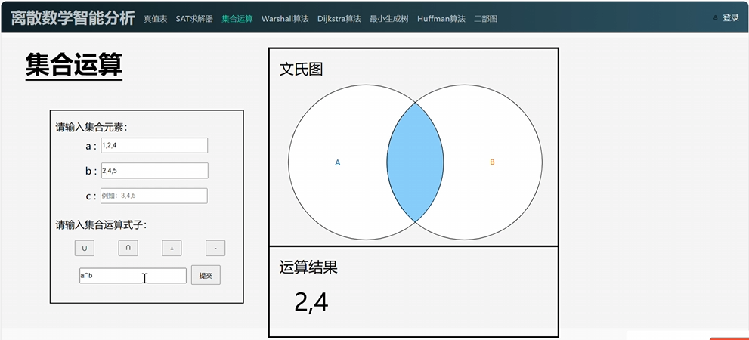
集合运算
用户输入集合运算式子，系统以文氏图形式展示运算结果。 文氏图直观地展示集合之间的关系，帮助学生理解集合运算。
功能描述
使用Java的集合类进行集合运算的实现。 通过d3.js绘制文氏图，支持多种集合运算。
技术实现

Slide 15
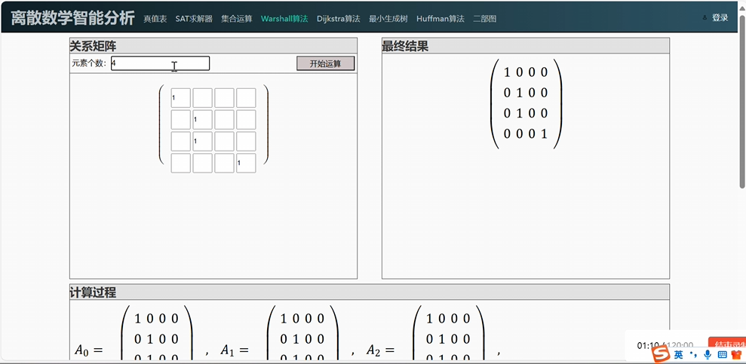
Warshall算法
输入二元关系矩阵，展示算法求解传递闭包的每一步结果和最终结果。 通过动态展示算法过程，帮助学生理解Warshall算法的原理。
功能描述
使用邻接矩阵表示图的连接关系，通过三重循环计算传递闭包。 每次更新矩阵后，将当前的矩阵状态存储到列表中，并打印出来。
技术实现

Slide 16
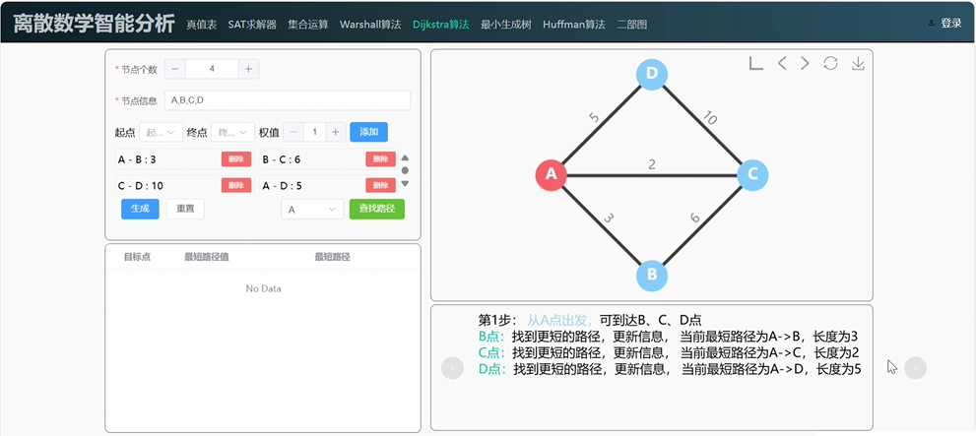
Dijkstra算法
输入带权图和顶点，展示算法求解最短路径的过程和结果。 通过动态展示算法过程，帮助学生理解Dijkstra算法的原理。
功能描述
输入带权图和顶点，展示算法求解最短路径的过程和结果。 通过动态展示算法过程，帮助学生理解Dijkstra算法的原理。
技术实现

Slide 17
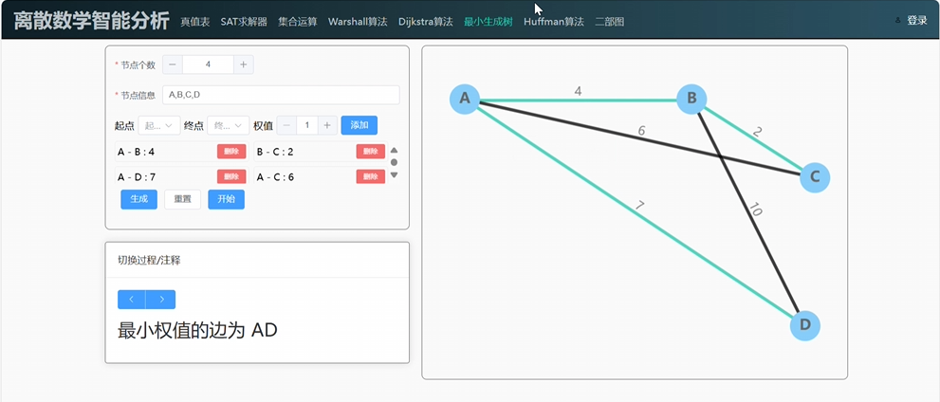
最小生成树
输入无向连通带权图，展示算法求解过程和结果。 通过动态展示算法过程，帮助学生理解最小生成树算法的原理。
功能描述
使用邻接矩阵表示图的连接关系，通过Prim算法计算最小生成树。 每次更新树后，将当前的树状态存储到列表中，并打印出来。
技术实现

Slide 18
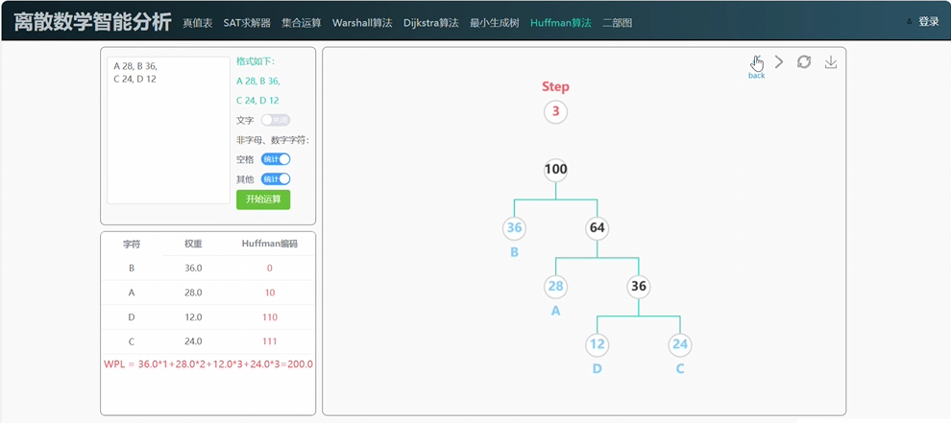
Huffman算法
输入权重序列，展示构建最优二叉树的过程和结果。 通过动态展示算法过程，帮助学生理解Huffman算法的原理 。
功能描述
使用优先队列构建Huffman树，通过递归算法生成Huffman编码。 每次更新树后，将当前的树状态存储到列表中，并打印出来 。
技术实现

Slide 19
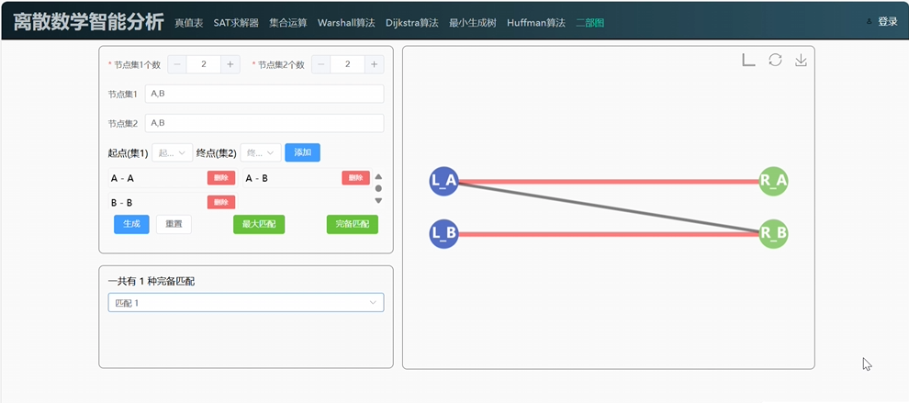
二部图
输入二部图顶点数U/V及边列表，系统自动检测完备匹配存在性并枚举所有可能解 。
功能描述
使用Java集合框架（Map、List等）存储匹配结果，便于前端展示和处理。 采用Hopcroft-Karp算法实现二部图的最大匹配计算 。
技术实现

Slide 20
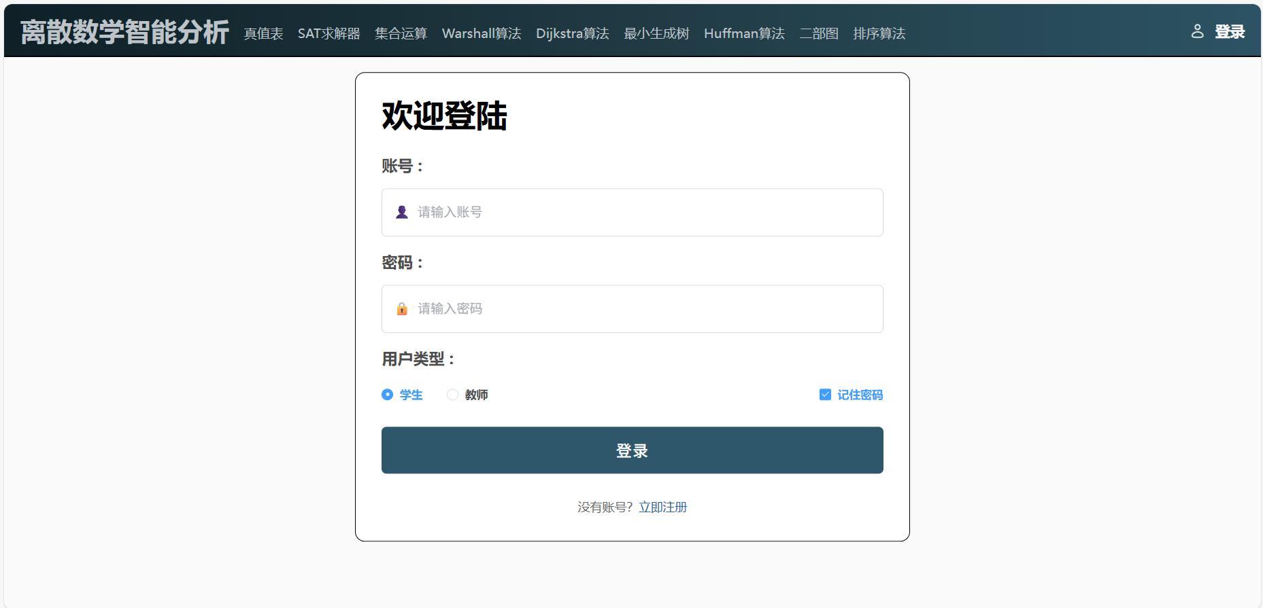
登录注册
提供了学生和教师的注册和登录系统并用jwt实现鉴权。
功能描述
注册账户时记录用户的账号密码，并用isteacher区别教师和学生。
登录时如果账户密码正确则生成并返回jwt
技术实现

Slide 21
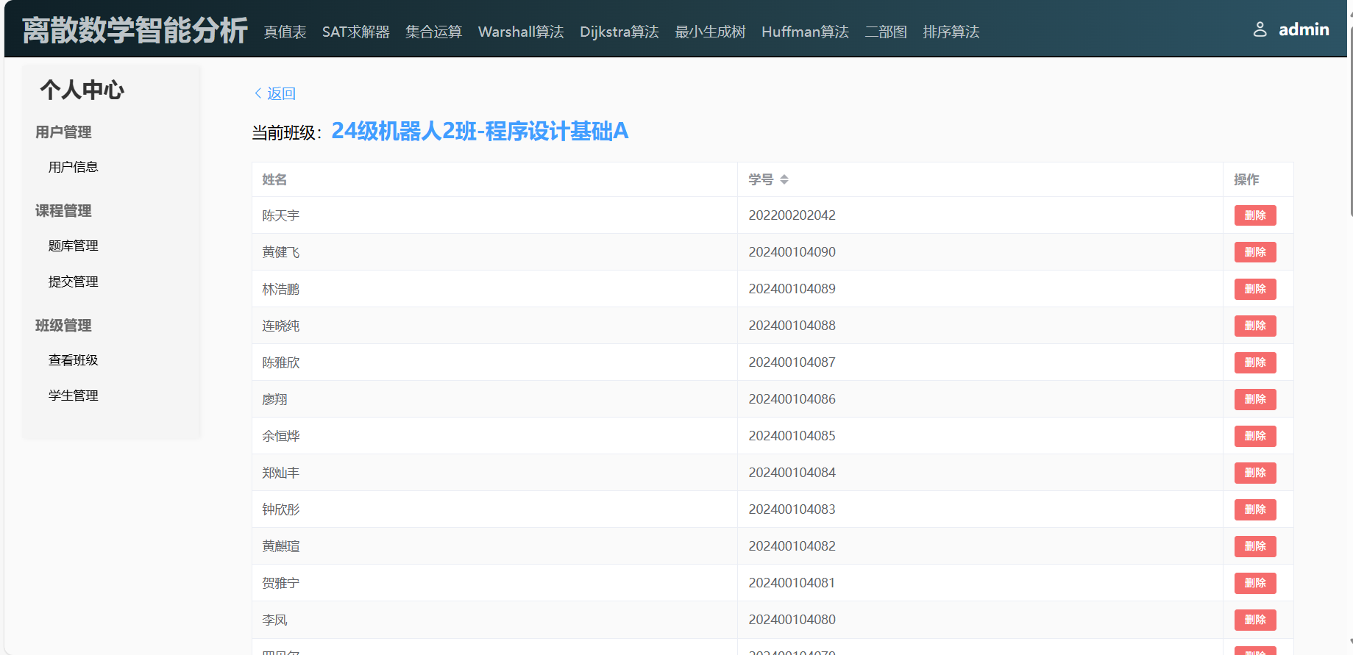
班级管理
可以手动或用Excel创建班级，
删除或添加班级中的学生，
删除班级并提供验证码确认删除
功能描述
使用poi组件解析Excel，
用kaptcha提供验证码
Excel创建时先新建班级，解析班级中的学生姓名原班级，注册学生并加入班级
技术实现

Slide 22
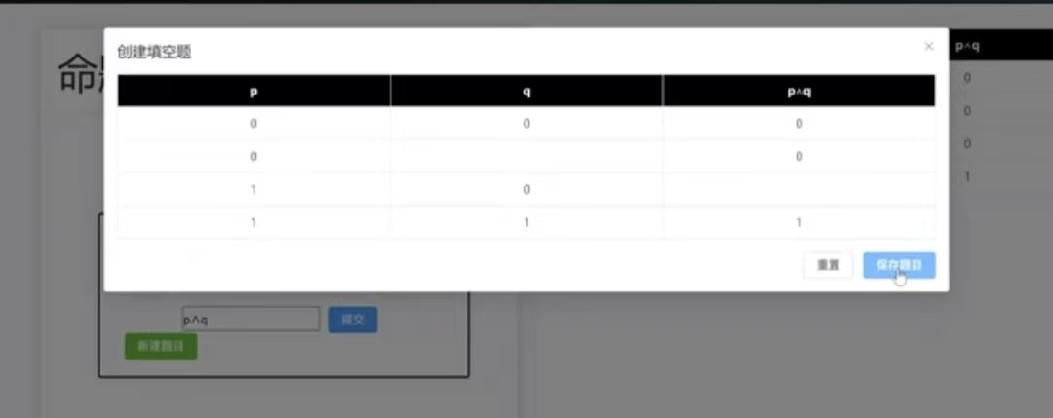
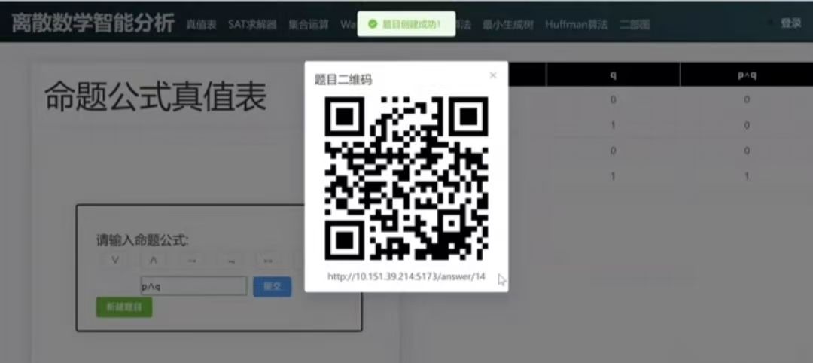
出题模式
该模式下为教师提供出题接口，教师可以自由选择题目的类型（填空、
选择）以及根据需求灵活确定题目内容，生成题目后还会生成二维码方便学生扫码进行答题。
功能描述
采用前后端分离的整体架构：前端采用：qrcode组件进行二维码的绘制，将前端输入信息发送到后端数据库中；后端采用springboot接受处理数据，并保持了系统的可维护性和可扩展性。
技术实现

Slide 23
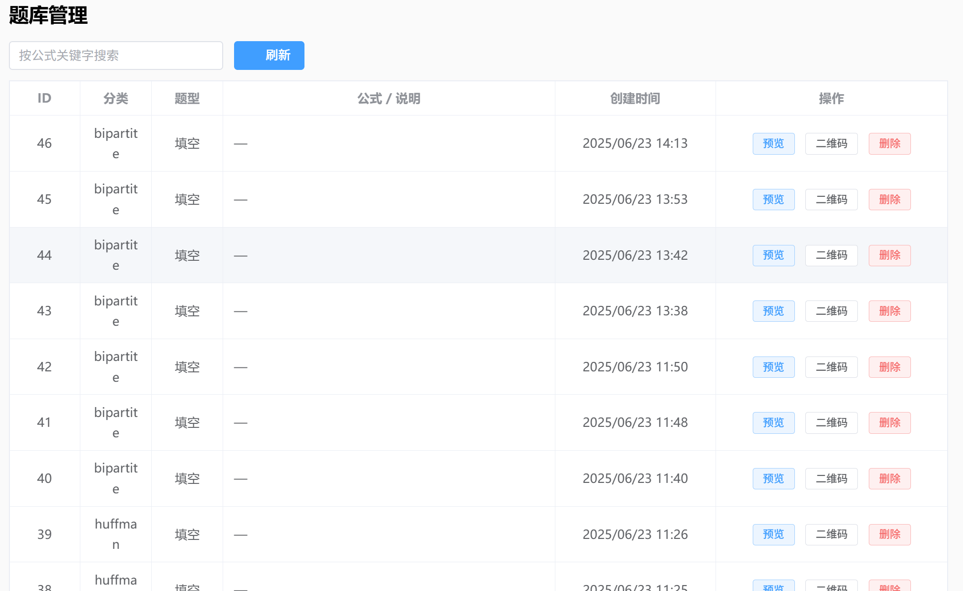
题库管理
为教师提供清晰的题库，教师可以在该界面中查看题目的相关内容、灵活添加删除题目以及对题目进行更改，实现了良好的增删改查的功能。
功能描述
同样采用前后端分离架构：前端使用vue3+Element Plus构建模块，实现题库预览，二维码查看，删除功能。后端采用springboot接受处理数据，保持了系统的可维护性和可扩展性；使用mybatis对题目的相关信息进行存储。
技术实现

Slide 24
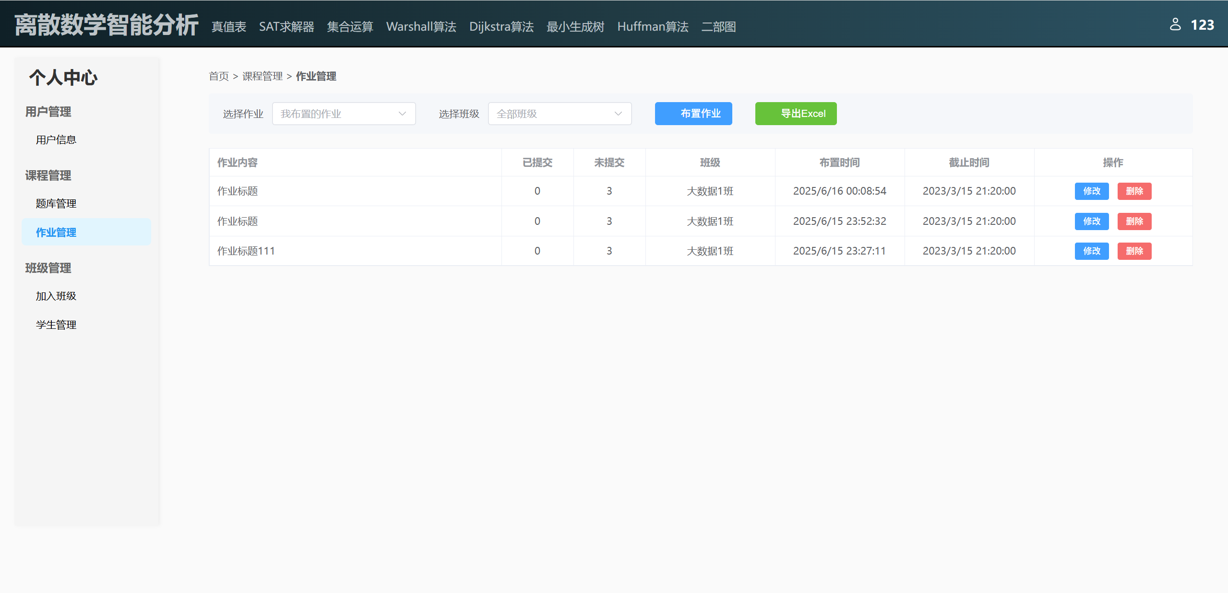
作业管理
教师通过该模块，可完成离散数学作业的全流程管控。选择作业类型、班级，快速布置作业。表格动态呈现作业内容、提交状态、时间及操作项，助力教师清晰掌握学情，高效管理作业。
功能描述
基于前后端分离架构，前端通过 Vue 动态渲染作业筛选、表格展示与操作交互；后端采用 Spring Boot 框架，负责作业数据的存储和管理，处理提交状态统计。通过与数据库紧密集成，确保作业信息持久化存储。
技术实现

Slide 25
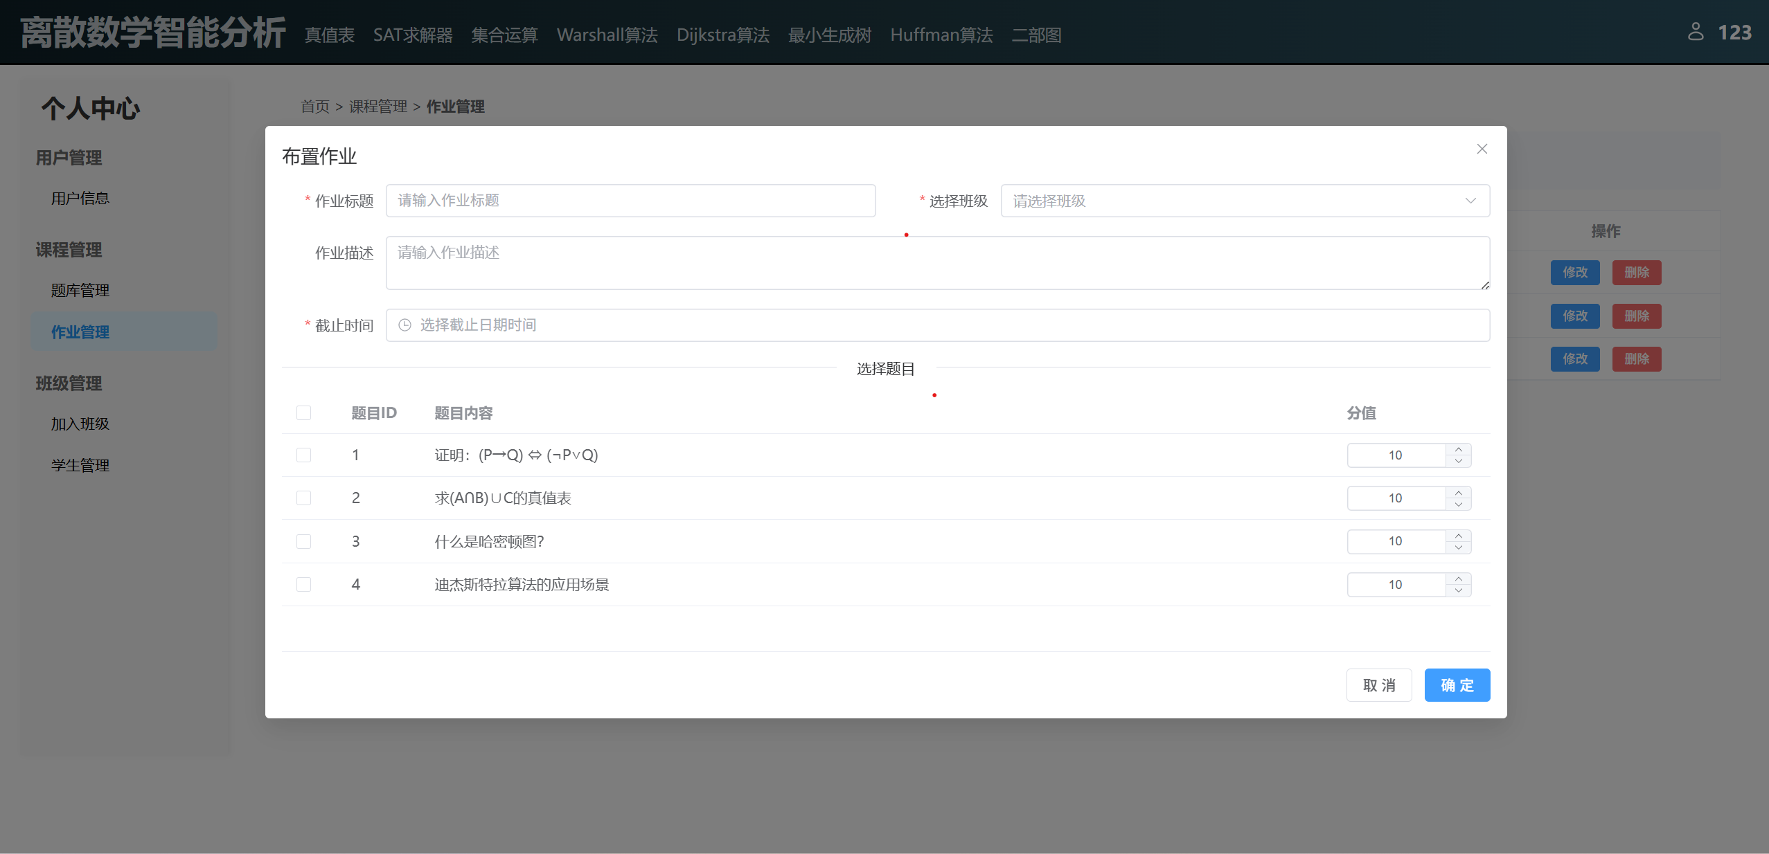
作业布置
教师可在此界面完成离散数学作业的全流程布置：填写作业标题、选定授课班级，按需补充作业描述、设置截止时间，再从题目库中勾选题目、自定义分值，快速生成面向班级的作业任务，精准覆盖知识考核与教学推进需求。
功能描述
采用前后端分离架构，前端用 Vue 组件采集作业标题、班级、描述、截止时间及题目勾选 / 分值设置；后端以 Spring Boot 接收数据，通过MyBatis 框架将作业信息、题目关联数据存入数据库，保障作业布置流程与数据管理的完整、高效 。
技术实现

Slide 26
05
系统优势与创新点

Slide 27
系统优势
01
02
03
教育性
交互性
可扩展性
将抽象的离散数学概念转化为直观的可视化演示，帮助学生更好地理解和掌握知识。 通过交互式学习，激发学生的学习兴趣和主动性，提高学习效果。
提供丰富的交互功能，学生可以通过拖拽、参数调整等动作主动探索数学规律。 实时反馈机制，学生可以即时看到操作结果，及时修正错误。
系统采用前后端分离架构和微服务思想，功能模块高内聚、低耦合，便于扩展和维护。 可以根据教学需求和学生反馈，不断添加新的功能和优化现有功能。

Slide 28
创新点
抽象概念具象化
01
通过图形元素和动画效果，将抽象的数学概念具象化，使学生更容易理解和记忆。 例如，用动态连线表示边、颜色渐变展示逻辑状态变化等。
交互驱动理解
02
采用“操作- 反馈- 修正”的循环，让学生通过交互式学习主动探索数学规律。 与传统的被动接受式学习方式相比，这种交互式学习更能激发学生的学习兴趣和主动性。
轻量化与普适性
03
基于Web技术，无需高性能设备即可流畅运行复杂可视化。 系统轻量化设计，易于部署和维护，适合在不同设备和网络环境下使用。

Slide 29
06
未来展望

Slide 30
功能拓展
01
02
增加更多算法
优化现有功能
根据教学需求，不断增加新的离散数学算法和概念的可视化演示。 例如，增加图的遍历算法、动态规划算法等的可视化演示。
根据学生反馈和教学实践，不断优化现有功能的用户体验和教学效果。 例如，优化算法可视化的过程展示，增加更多的交互元素和提示信息。

Slide 31
教学应用
教师账号功能
教学资源共享
基于学生答题数据生成知识薄弱点分析报告，辅助教师制定差异化教学计划。
支持教师在课堂演示时实时标注学生操作问题，发起针对性问答互动。
建立教学资源共享平台，教师可以上传教学资源。
学生可以下载和使用教学资源，提高学习效果。

Slide 32
技术升级
前端技术升级
01
随着前端技术的不断发展，不断升级系统的前端技术。 例如，使用更先进的UI框架和可视化工具，提高系统的交互性和美观度。
”
后端技术升级
02
随着后端技术的不断发展，不断升级系统的后端技术。 例如，使用更高效的算法库和数据结构，提高系统的计算效率和稳定性。
”

Slide 33
07
结语

Slide 34
项目总结
项目成果
项目意义
本项目成功开发了一个基于Web的离散数学可视化演示系统，实现了七个核心功能。 系统通过动态图形、交互操作和实时反馈，帮助学生更高效地理解离散数学的核心知识。
本项目为离散数学教学提供了一个创新的工具，降低了学习门槛，提高了教学效果。 本项目也为基于Web的教育工具开发提供了有益的借鉴和参考。

Slide 35
项目展望
01
02
持续改进
推广应用
本项目将继续改进和完善系统功能，提高系统的用户体验和教学效果。 本项目将继续关注技术发展和教学需求，不断升级和优化系统。
本项目将积极推广应用，让更多教师和学生受益于本系统。 本项目将不断收集用户反馈，根据用户需求不断改进和完善系统。

Slide 36
谢谢大家
Thank You
作者：李冠男，向天成，黄仁良，常清益，薛晓阳
指导教师：张妙

